Slide 1


Universidad Técnica de Ambato
Tema: Hojas de prevención técnica
Docente: Ing. Fernando Urrutia
Revisado: Joffre Espín
Integrantes:
Aponte Josué
Arias Alex
Chango Adela
Ingrid Freire
Zurita Javier

Slide 2

Hojas de prevención técnica

Slide 3
Introducción
Objetivos
Diagnostico
Procedimientos de emergencia
Fichas técnicas

Slide 4
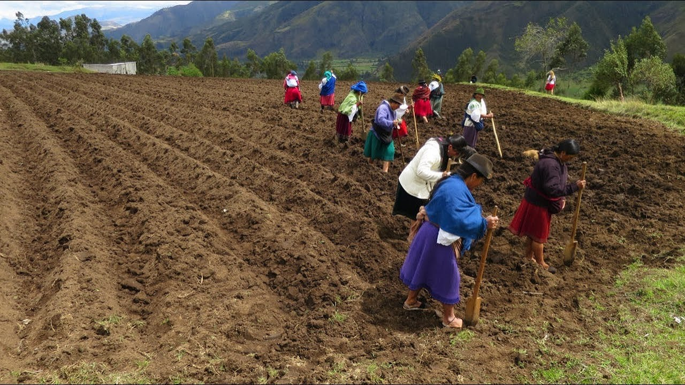
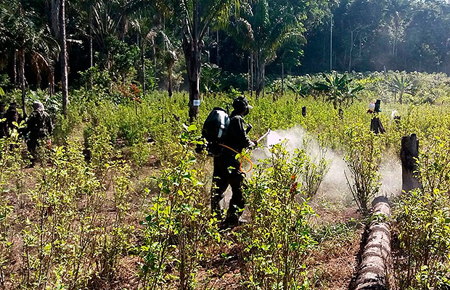
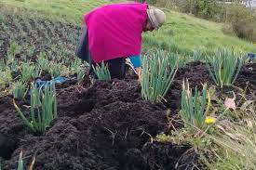
Diagnostico
Se identificarán y evaluarán aquellos riesgos presentes en las actividades agrícolas.

Slide 5
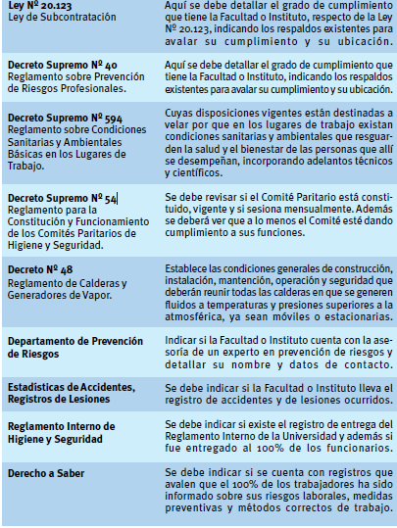





Procedimientos de emergencia

Slide 6
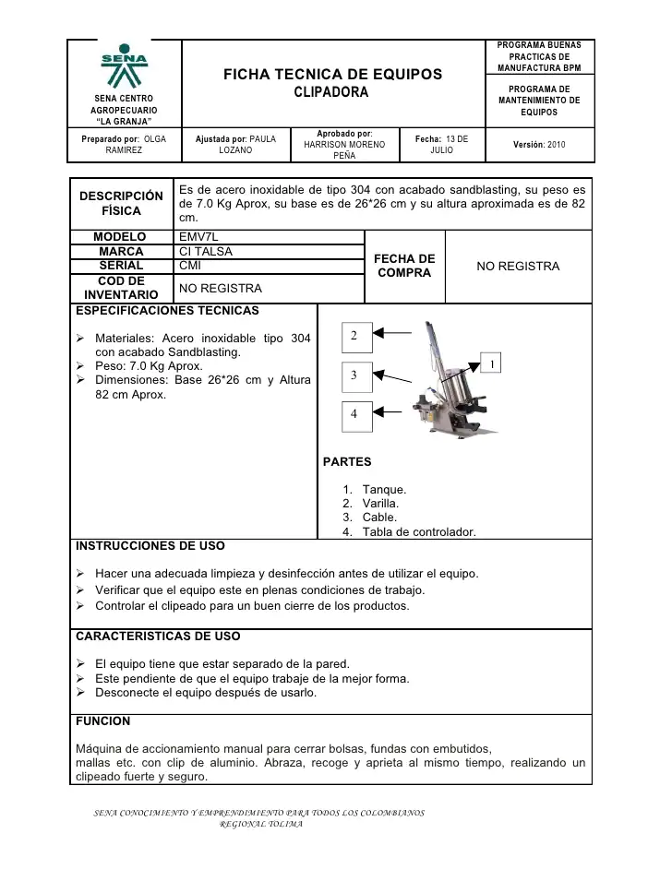
Fichas técnicas

Slide 7
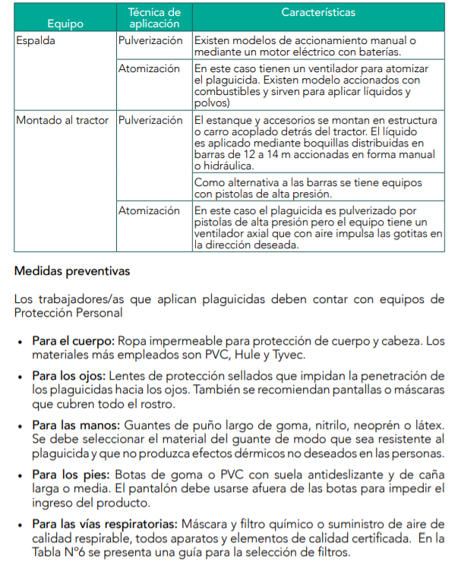
Medidas Preventivas

Slide 8
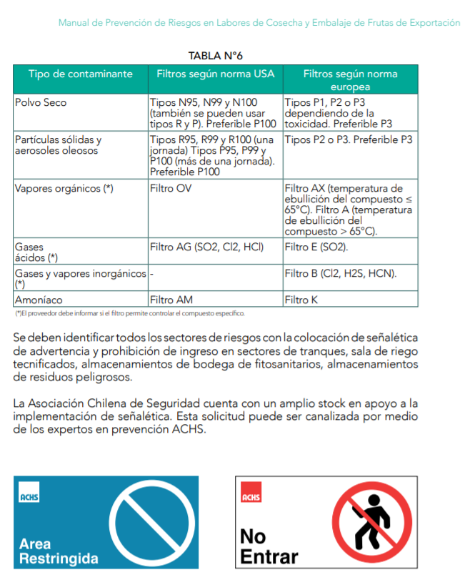
Fichas en la que nos basaremos

